Slide 1
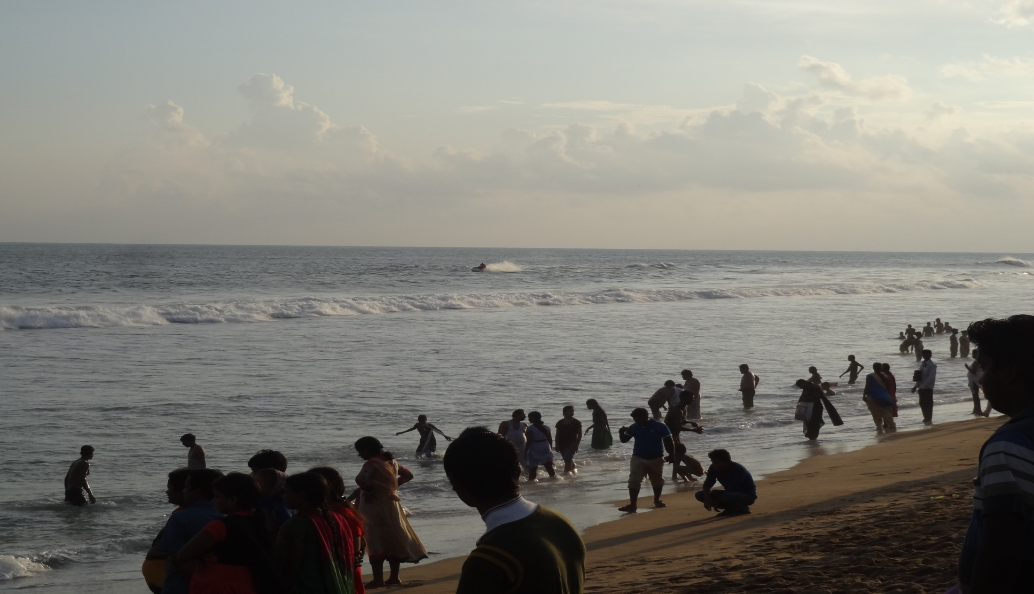
कक्षा - छठवीं विषय – संस्कृत
पाठ - 6 समुद्रतट:
Handout

Slide 2
* प्रस्तुत समुद्रतट: पाठ में तृतीया और चतुर्थी विभक्ति का प्रयोग किया गया है ।
* पाठ में चित्रों के माध्यम से समुद्र के तट का वर्णन किया गया है ।
* यहाँ पर बच्चे अपने दोस्तों के साथ खेल रहे हैं ।
* कुछ बच्चे पानी की लहरों के साथ खेल रहे हैं ।
* कुछ बच्चे नावों से पानी में घूम रहे हैं ।
* कुछ बच्चे गेंद से खेल रहे हैं ।
* कुछ बच्चे मिलकर बालू का घर बना रहे हैं ।
* सैलानी मल्लाहों के साथ समुद्र में विहार कर रहे हैं ।
* हमारे देश भारत में अनेक समुद्र तट हैं ।
* सैलानियों को गोवा तट अधिक अच्छा लगता है ।
* चेन्नई का मेरीना तट सबसे लम्बा है ।
* भारत की तीनों दिशाओं में समुद्र तट हैं ।
* तीन महासागर कन्याकुमारी के तट पर मिलते हैं ।
* कन्याकुमारी में पूर्णिमा के दिन चंद्रोदय और सूर्यास्त एक साथ देखा जा सकता है ।

Slide 3
(1) निम्नलिखित प्रश्नों के उत्तर लिखिए :
(क) जना: काभि: जलविहारं कुर्वन्ति ?
उत्तर -- जना: नौकाभि: जलविहारं कुर्वन्ति ।
(ख) भारतस्य दीर्घतम: समुद्रतट: क: ?
उत्तर -- भारतस्य दीर्घतम: समुद्रतट: मेरीनातट: ।
(ग) जना: कुत्र स्वैरं विहरन्ति ?
उत्तर -- जना: जुहूतटे स्वैरं विहरन्ति ।
(घ) बालका: बालुकाभि: किम् रचयन्ति ?
उत्तर -- बालका: बालुकाभि: बालुकागृहं रचयन्ति ।
(ङ) कोच्चि तट: केभ्य: ज्ञायते ?
उत्तर -- कोच्चि तट: नारिकेल फलेभ्य: ज्ञायते ।

Slide 4
(2) इन शब्दो के अर्थ लिखिए :
शब्द अर्थ
अत्र यहाँ
केचन कुछ
एव ही
अपि भी
युगपदेव एक साथ
द्रष्टुम् देखा
अतीव अधिक
भवति होता है

